Slide 1
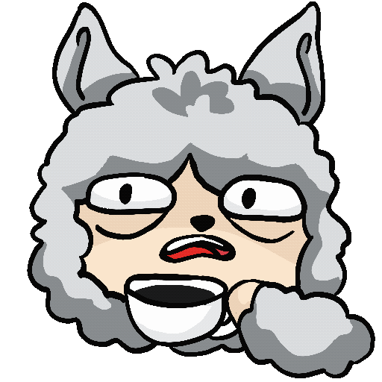


Formelvisualisierer
Dorothea,Judith,Josh,Fabio,Xenia,Timo

Slide 2

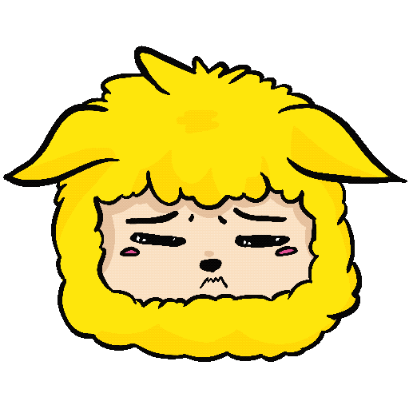
Problem
Ungenauigkeit beim Zeichnen von Graphen

Slide 3



Endprodukt
App zum graphischen Darstellen von Funktionen

Slide 4
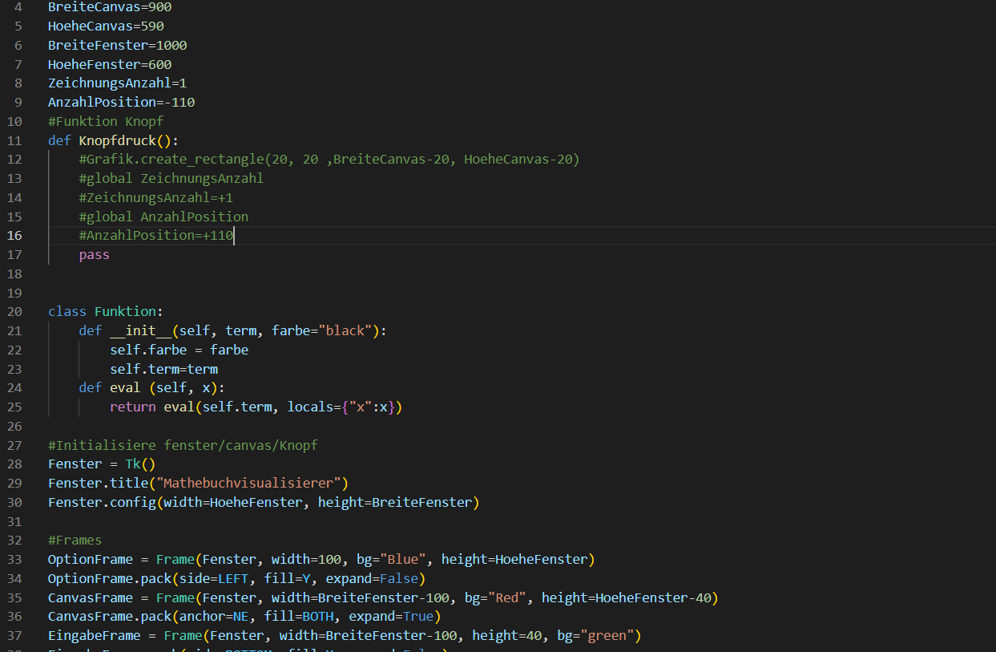
Daten und Technologien
Python

Slide 5
Screenshot

Slide 6
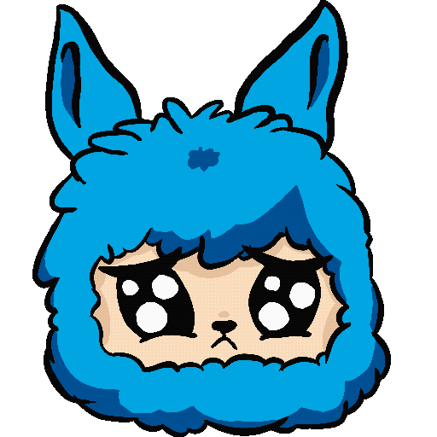

Ausblick / offene Punkte
Fraktale zeichnen

